Slide 1



Previdência: reformar para excluir?
Eduardo Fagnani
Instituto de Economia da Unicamp
Guarapuava– PR
11 de maio 2017

Slide 2


Slide 3
Colaboradores
Alexandre Arbex Valadares, Amir Khair, Ana Cleusa Serra Mesquita, André Calixtre, Andreia Paiva, Antônio Ibarra, Camila Kimie Ugino, Carlos Patrick da Silva, Carlos Renato Lisboa Frances, Marcelino Silva, Claudio Alberto Castelo Branco Puty, Clovis Scherer, Décio Bruno Lopes, Diego Cherulli, Denise Lobato Gentil, Eliane Cristina de Araújo, Evandro José Morello, Fabiola Sulpino Vieira, Fernando Junqueira, Flávio Tonelli Vaz, Floriano José Martins, Frederico Melo, Grazielle David, Guilherme Delgado, Jane Lucia Wilhelm Berwanger, Joana Mostafa, Jorge Abrahão de Castro, José Celso Pereira Cardoso Júnior, José Dari Krein, Juliano Goularti, Juliano Musse, Luana Pinheiro, Lucas Andrietta, Luciana Jaccoud, Marcela Rezende, Marcelino da Silva, Marcelo Galiza Pereira de Souza, Maria de Fatima Lage Guerra, Maria Inez Rezende dos Santos Maranhão, Miguel Antonio Pinho Bruno, Natália Fontoura, Patrick Alves, Paulo Kliass, Pedro Rossi, Rosa Maria Marques, Sólon de Carvalho, Tiago Oliveira, Vanderley Maçaneiro e Vitor Filgueiras.
Consolidação e Redação Final
Eduardo Fagnani
Apoio Técnico
Juliano Musse e Lucas Andrietta
Revisão Técnica
Clóvis Scherer, Maria de Fátima Lage Guerra e Tiago Oliveira
Revisão Ortográfica
Maria Cláudia Fittipaldi
Projeto Gráfico
Renata Alcântara

Slide 4
Organização
ANFIP
Décio Bruno Lopes – Vice Presidente de Assuntos da Seguridade Social
Vilson Antonio Romero – Presidente do Conselho Executivo.
DIEESE
Clemente G. Lúcio – Diretor Técnico
Gestão executiva
PLATAFORMA POLÍTICA SOCIAL
Eduardo Fagnani - Coordenador

Slide 5
Acesso
Versão digital
www.anfip.org.br
www.dieese.org.br
www.plataformapoliticasocial.com

Slide 6
1.
Contexto mais amplo da reforma da Previdência e da Seguridade Social.

Slide 7
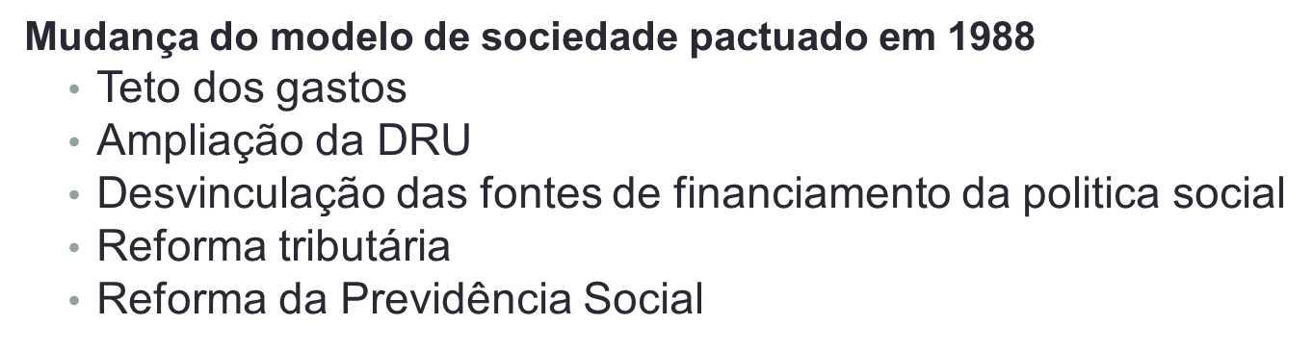

Slide 8
2.
Uma Reforma Excludente

Slide 11
DISTRIBUIÇÃO DAS APOSENTADORIAS POR IDADE SEGUNDO FAIXAS DE TEMPO DE CONTRIBUIÇÃO (%)
A carência mínima de 25 anos para aposentadoria não teria sido alcançada por:
79% dos segurados que se aposentaram por idade em 2015 (homem e mulher)
83% dos segurados (MULHER) que se aposentaram por idade em 2015
72,5% dos segurados (HOMENS) que se aposentaram por idade em 2015
Fonte: Fonte: Secretaria de Previdência Social | Folha de São Paulo. 20/02/2017. http://www1.folha.uol.com.br/mercado/2017/02/1858004-exigencia-de-25-anos-de-contribuicao-pegaria-79-de-aposentados-por-idade.shtml

Slide 12
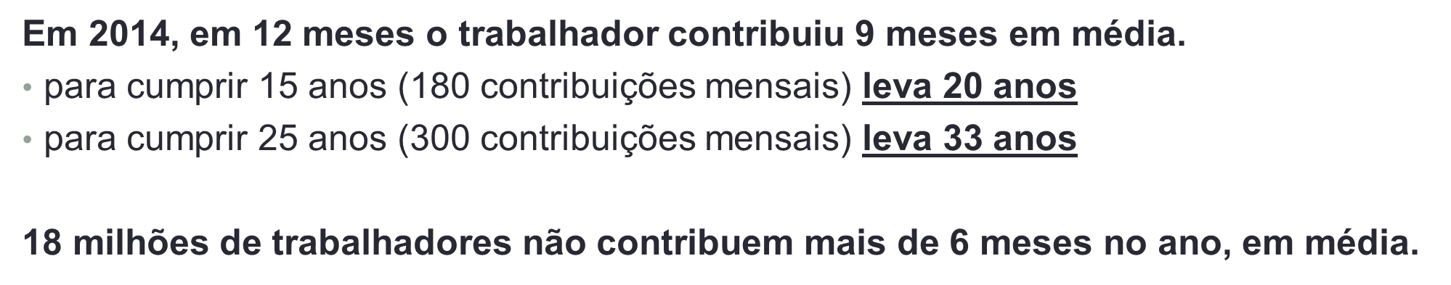
Rotatividade e Informalidade: dificuldade em contribuir

Slide 13
EXTINÇÃO DO DIREITO A PROTEÇÃO NA VELHICE
UMA REFORMA QUE SE CONTRAPÕE À “DECLARAÇÃO UNIVERSAL DOS DIREITOS DO HOMENS” DE 1948
PARÂMETROS MAIS DUROS QUE OS PRATICADOS EM NAÇÕES IGUALITÁRIAS

Slide 14
As desigualdades brasileiras na comparação internacional.
As desigualdades da renda e da riqueza
As desigualdades do mercado de trabalho
As desigualdades na expectativa de vida ao nascer
As desigualdades na expectativa de sobrevida aos 65 anos
As desigualdades na "expectativa de duração da aposentadoria”
As desigualdades na "probabilidade de não atingir 65 anos de idade”
As desigualdades na probabilidade de "vida sem saúde"
As desigualdades na "expectativa de vida saudável"
As desigualdades na saúde
Aposentadoria precoce ou perda de capacidade laboral?
As desigualdades na educação
As desigualdades no Desenvolvimento Humano

Slide 31
As condições de vida no Brasil vistas a partir das suas profundas desigualdades regionais e sociais.
A heterogeneidade entre Unidades da Federação e municípios brasileiros
As desigualdades de Desenvolvimento Humano entre os municípios brasileiros

Slide 33
IDH dos municípios brasileiros
Em termos de Desenvolvimento Humano, a análise das informações do IDH dos municípios brasileiros (2010), para os 5.565 municípios brasileiros revela que:
40 municípios (0,8% do total) são classificados com IDH "Muito Alto" (patamar próximo das nações da OCDE).
1.989 (34% do total) municípios são classificados com IDH "Alto" (próximo do IDH do Brasil).
2.230 municípios (40 % do total) são classificados com IDH "Médio" (semelhante ao de Botsuana, Gabão, Indonésia, Uzbequistão, El Salvador, Bolívia e Iraque, por exemplo).
1.367 municípios (24,6% do total) são classificados com IDH "Baixo" (padrão verificado no Congo, Zâmbia, Gana, Quênia, Paquistão, Angola, Tanzânia e Nigéria, por exemplo).
29 municípios (0,5% do total) são classificados com IDH "Muito Baixo" (algo próximo do Senegal, Afeganistão, Etiópia e Gâmbia, por exemplo).
http://www.atlasbrasil.org.br/2013/pt/home/.

Slide 35
3.
A Previdência pode quebrar

Slide 36
4.
A destruição do principal mecanismo de proteção social

Slide 37
A Previdência beneficia direta e indiretamente mantém quase 100 milhões de brasileiros
A Seguridade beneficia mais de 140 milhões de brasileiros
A maioria dos idosos brasileiros está protegida
A Previdência fomenta a agricultura familiar
A Previdência combate o êxodo rural
A Previdência promove a economia regional
O papel redistributivo nos municípios mais pobres
A Previdência reduz a desigualdade da renda
A Previdência reduz a pobreza
Sem a Previdência e a Assistência Social a pobreza extrema seria muito maior

Slide 39
5.
Reforma justificada por mitos e premissas questionáveis

Slide 40
5.1. A Reforma Já Foi Feita
Reforma ampla ou mudanças pontuais?
É justo impor um único regime previdenciário para o trabalhador rural e o servidor do Congresso Nacional?
É correto justificar a reforma do INSS com base em excessos da
aposentadorias dos Magistrados e dos Parlamentares?
Esses excessos ainda existem?

Slide 41
O BRASIL NÃO EXIGE IDADE MÍNIMA
PARA APOSENTADORIA?
Artigo 201 da Constituição Federal
Parágrafo 7º, Inciso I

Slide 44
AS APOSENTADORIAS SÃO PRECOCES?
Problema localizado: “tempo de contribuição”
30% do total
A REFORMA FOI FEITA EM 2015
Lei 13.183 introduziu a “Fórmula 85/95 Progressiva”
Em 2026, passará a vigorar a fórmula 90/100.

Slide 45
  A Reforma das Pensões Foi Feita em 2015
  Lei Nº 13.135/2015

Slide 46
EM 2060 TEREMOS APOSENTADORIA DE “MARAJÁS”?
  Reforma do Regime Próprio da Previdência Social (servidor):
  EC 20/1998
  EC 41/2003
  EC 47 (2005)
  FUNPRESP: LEI Nº 12.618, DE 30 DE ABRIL DE 2012:
  Executivo Federal, Legislativo, Judiciário, Estados e Municípios | Teto: R$ 5100,00.
  Problemas localizados
  Estoque
  Parlamentares e Militares
  Estados e Municípios
  Idade 60/55 (estabilidade)

Slide 47
5.2.
O MITO DO “DÉFICIT” DA PREVIDÊNCIA

Slide 51
Esse modelo inspirou a instituição do Orçamento da Seguridade Social estabelecido pelo artigo 195 da Constituição de 1988. O artigo 194 estabelece que a Seguridade Social é integrada pelos setores da previdência, saúde, assistência social e seguro-desemprego. Para financiar a Seguridade Social, o artigo 195 estabeleceu o Orçamento da Seguridade Social, integrado pelas seguintes fontes principais:
Receitas da Contribuição previdenciária para o Regime Geral da Previdência Social (RGPS) pagas pelos empregados e pelas empresas;
Contribuição Social sobre o Lucro Líquido das Empresas (CSLL);
Contribuição Social Para o Financiamento da Seguridade Social COFINS);
Contribuição para o PIS/PASEP para financiar o Programa do Seguro – Desemprego
Receitas das contribuições sobre concurso de prognósticos e Receitas próprias de todos os órgãos e entidades que participam desse Orçamento.

Slide 56
De onde vem o suposto “déficit” da Previdência?
Se a Previdência é parte da Seguridade Social; e se o Orçamento da Seguridade Social é superavitário; então, de onde vem o suposto déficit?
O déficit vem da não contabilização da contribuição do governo como receita da Previdência.
Para o MPAS, as contribuições do governo, previstas no artigo 195 da CF-88, não são fontes de financiamento do RGPS.
Para o MPAS. Desde 1989 a Previdência não faz parte da Seguridade Social.

Slide 57
Pedalada Constitucional
“Déficit” da Previdência (INSS): a Previdência não faz parte da Seguridade?
Contabilidade Criativa
“Déficit” da Seguridade Social: o RPPS é parte da Seguridade?
O importante posicionamento da OAB Nacional

Slide 58
  As inconsistências do “modelo” de projeção atuarial” do governo brasileiro

Slide 59
Quais são as variáveis utilizadas?
Quais premissas embasam a projeção de cenários para 2060?
Quão acuradas são as projeções financeiras e atuariais do RGPS que servem de base para as profecias dos críticos da Previdência?

Slide 65
5.3.
O MITO de que a Previdência é “o maior item do gasto público”

Slide 68
5.4.
O MITO DA “CATÁTROFE” DEMOGRÁFICA

Slide 69
A longevidade é desejável
Muitos países enfrentaram o problema sem destruir seus sistemas de proteção
Não temos capacidade de planejar um problema que ocorrerá daqui a 40 anos?
Acréscimo de gasto de 7,5% do PIB para 12% do PIB (Experiência Internacional)

Slide 70
Alternativas hoje para cobrir um acréscimo de 5% do PIB:
Juros – 8,5% do PIB
Isenções fiscais – 4,1% do PIB
Sonegação Fiscal – 8,5% do PIB
TOTAL: 21,1% do PIB

Slide 71
O problema não é a demografia, e sim a ausência de projeto de desenvolvimento para o país.
A população em idade ativa cresce até 2060
IDOSOS (+65 ANOS) EM 2050 = 51 MILHÕES (IBGE)
TRABALHADORES INFORMAIS EM 2017= 45 MILHÕES
QUAL O IMPACTO SOBRE AS RECEITAS DA PREVIDÊNCIA DA FORMALIZAÇÃO DE 450 MILHÕES DE TRABALHADORES INFORMAIS?

Slide 72
Razão de dependência de idosos
Premissa falsa: apenas o trabalhador ativo financia os aposentados?

Slide 74
“Razão de dependência de Idosos”:
Século 20: 2ª Revolução Industrial
Século 21: 4ª Revolução Industrial
Mudar a incidência dos impostos, da base salarial para a taxação sobre a renda e riqueza financeiras (exemplo Europeu).
Reforma Tributária
Ampliar CONFINS E CSLL e Reduzir Base Salarial

Slide 75
6.
Alternativas para o equilíbrio financeiro da Previdência no longo prazo

Slide 76
Aspectos relacionados à Previdência e à Seguridade Social.

Slide 77
Organizar a Seguridade segundo ordena a Constituição da República
Exigir que as receitas da Seguridade Social sejam aplicadas na Seguridade Social

Slide 78
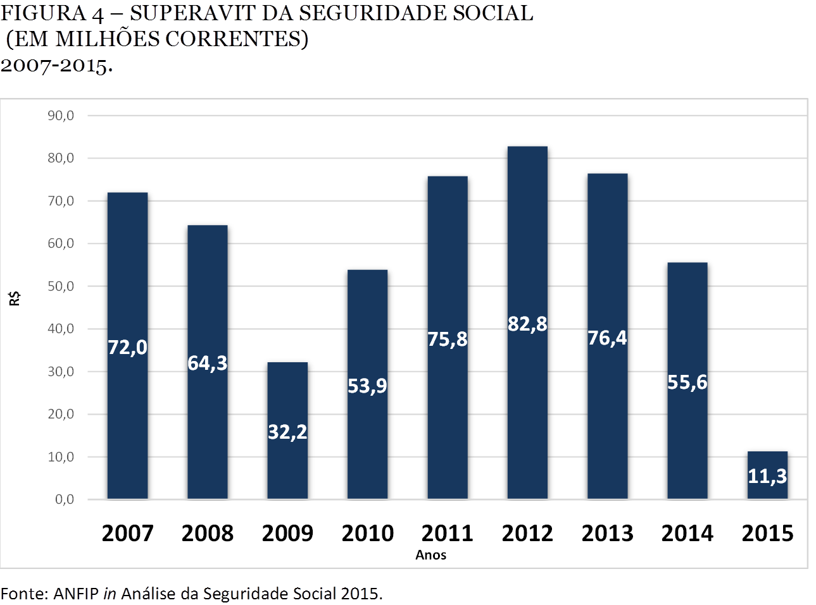

Slide 79
Enfrentar a questão da DRU
Enfrentar a questão das renúncias tributárias que incidem sobre o Orçamento da Seguridade Social

Slide 82
Alterar a forma de contabilizar as renúncias tributárias nas contas da Previdência
Extinguir as desonerações patronais sobre a folha de pagamento
Rever as isenções previdenciárias para entidades filantrópicas
Agronegócios: fim das isenções e maior contribuição para o financiamento da Previdência

Slide 83
Reforçar a fiscalização e a gestão financeira e administrativa interna do setor

Slide 85
Combate à sonegação, pela melhoria da fiscalização e da inspeção do trabalho·.

Slide 88
Aspectos relacionados à política macroeconômica.

Slide 89
A importância do crescimento econômico
Ajustar para crescer ou crescer para ajustar?
Potencializar as receitas pela inclusão dos trabalhadores informais

Slide 93
Resultado do RGPS, urbano
(R$ bilhões nominais e % do PIB)
Fonte: MTPS.

Slide 94
RGPS- CONTRIBUIÇÕES PREVIDENCIÁRIAS (EMPREGADOR E TRABALHADOR)
Taxa de crescimento real anual (2001-2016)
Elaboração: Denise Gentil

Slide 95
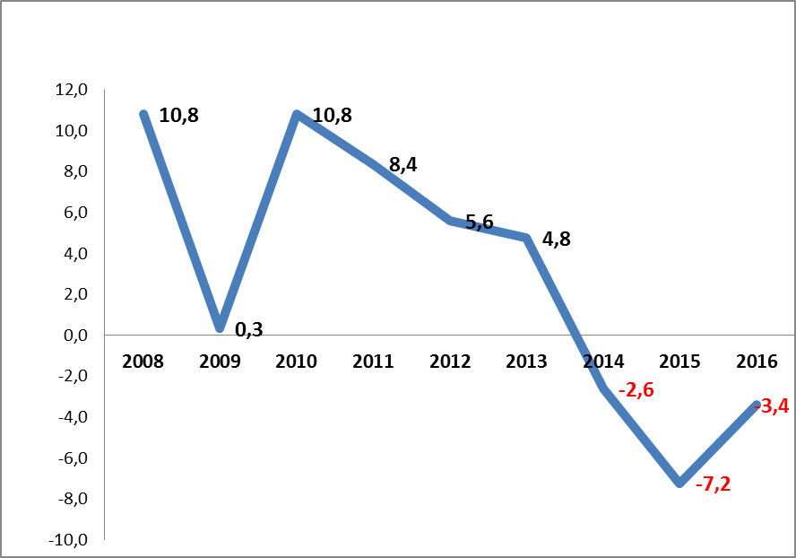
RECEITAS DA SEGURIDADE SOCIAL
Taxa de crescimento real anual (2007-2016)
Elaboração: Denise Gentil

Slide 96
Recompor a capacidade financeira do Estado: maior equidade na distribuição dos custos do ajuste
1. Reduzir juros

Slide 99
2. Revisar as renúncias tributárias

Slide 101
3. Combater a sonegação de impostos

Slide 103
4. Combater a elisão fiscal
5. Recuperar a Dívida Ativa da União

Slide 104
Recompor a capacidade financeira do Estado: maior equidade na distribuição dos custos do ajuste
6. Reforma tributária que enfrente a injustiça fiscal

Slide 105
A superação das inconsistências do regime macroeconômico e fiscal brasileiro

Slide 106
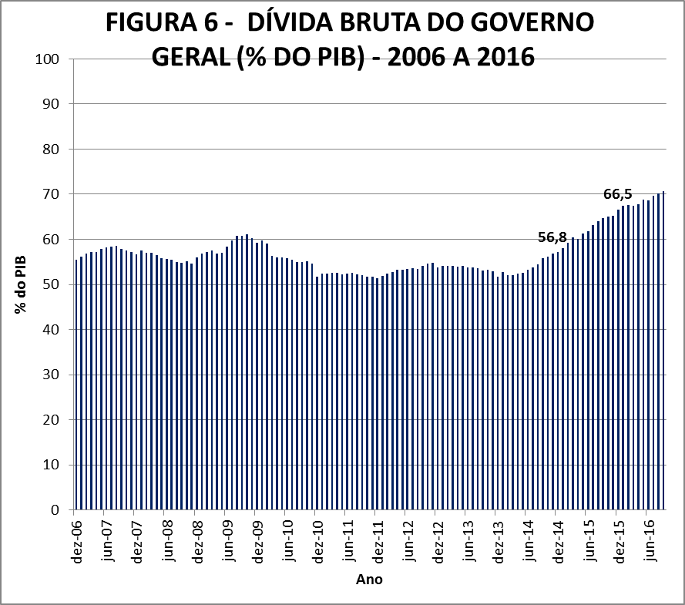

Slide 107
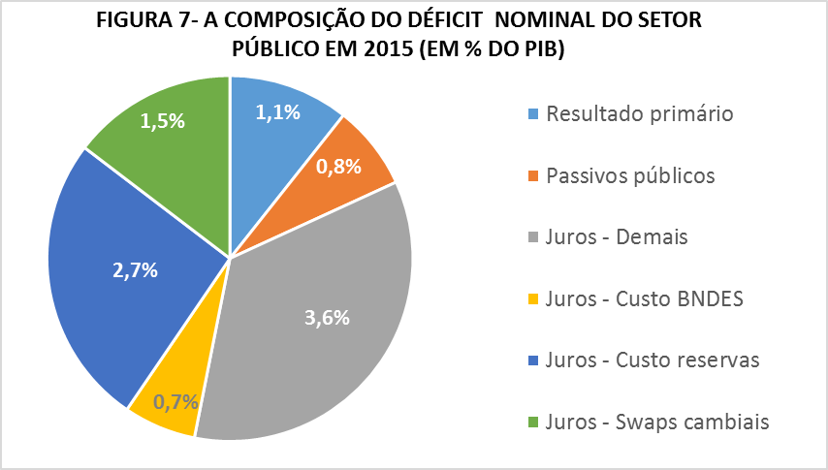

Slide 109
Questão Central.
Que país queremos?
Que país a reforma da Previdência projeta para meados do século 21?

Slide 110

Muito Obrigado

